Slide 1
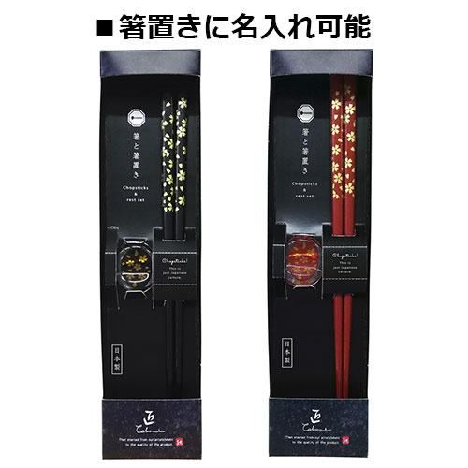
【提案書】
箸＆箸置きセット 金小花
金色の小花が舞い散る可愛らしくも上品なデザインが特徴的な、箸と箸置きのセット。オリジナルデザインの名入れプリントが可能で記念用等におすすめです。黒と朱の2色展開から選択可能。
特徴
納期
納期スペース
仕様
素材 : 天然木・アクリル樹脂
サイズ : 箸230 箸置き28×24×12(mm)
重量 : 48g
包装 : 化粧箱入り
備考 : 箸1c箔プリント名入れ
お見積
お見積りスペース

